Slide 1
關於偉大航道的夢想
(Maker型學習中心成立記)
陳鍾誠 於金門
2014 年 5 月 12 日

Slide 2
我知道
很多人都有夢想

Slide 3
我也不例外

Slide 4
而且
我的夢想很多

Slide 5
如果不小心
完成了一個

Slide 6
那麼
還會有下一個

Slide 7
像是去年
我創辦了「程式人雜誌」

Slide 8
然後
當了快兩年的義工

Slide 9
讓自己
累得要死

Slide 10
每個月
都得想辦法
搞出一本雜誌

Slide 11
但是我
卻做得很快樂

Slide 12
因為
那是我的一個夢想

Slide 13
那個夢想就是
出版一本
讓程式人都喜歡的雜誌

Slide 14
並且、有機會的話
還可以做公益
請讀者將書款 50 元捐給
  羅慧夫顱顏基金會

Slide 15
現在
這個夢想大致已經完成了

Slide 16
但是
有些夢想，並不那麼容易完成

Slide 17
舉例而言
有些人長得矮

Slide 18
所以
他的夢想就是長高
  這得與遺傳基因對抗，當然不容易完成囉！

Slide 19
有些人
覺得自己不夠漂亮
所以、他的夢想就是

Slide 20
變成大美女

Slide 21
有些人很窮

Slide 22
所以
就夢想著賺大錢

Slide 23
這些想法
我也都有過

Slide 24
除了
變美女之外

Slide 25
不過、那都是
年輕時候的事了！

Slide 26
我也想過
效法比爾蓋茲

Slide 27
寫程式、開公司
然後賺大錢

Slide 28
也想過
效法賈伯斯

Slide 29
成為創新者
讓全世界的創業家都很崇拜

Slide 30
但是
我不是賈伯斯
也不是比爾蓋茲

Slide 31
不過
我還是有我的夢想

Slide 32
而且
年紀越大

Slide 33
我的夢想
就愈來愈不同

Slide 34
怎麼說呢？

Slide 35
年輕的時候
總是羨慕一些
「外在的東西」。

Slide 36
像是
長高、變美、賺大錢！

Slide 37
但是
年紀越大、就會覺得

Slide 38
那些東西
都是身外之物
不再那麼吸引人了

Slide 39
夢想有個特性
一但你擁有過
他就不再那麼有吸引力了

Slide 40
雖然
我不像比爾蓋茲那麼有錢
也不像賈伯斯那樣改變世界

Slide 41
但是
我也有五子登科了

Slide 42
哪五子？
房子、車子、妻子、孩子
還有銀子

Slide 43
雖然
銀子不很多
但是也夠用了

Slide 44
我
是一個大學老師
在金門大學教書

Slide 45
而且
受夠了那些比來比去

Slide 46
比甚麼呢？
比論文
比國科會計劃
比看誰升得快、可以選校長

Slide 47
所以、我決定
不寫論文去投稿
不升等
不接行政職務

Slide 48
輕輕鬆鬆的
過自己想過的生活
做自己想做的事情

Slide 49
但是、輕鬆的生活過久了
也是會膩的

Slide 50
這時
那位久沒碰面的夢想先生
就又來找我了

Slide 51
幾天前
夢想先生到我的夢裡

Slide 52
問我
你還有甚麼夢想呢？

Slide 53
我想了想
回答他說

Slide 54
有的
我想辦一間大學

Slide 55
於是
夢想先生說：
  辦大學可是要花很多錢的
  你有錢嗎？

Slide 56
這個問題
一下就摧毀了我的夢想

Slide 57
於是我
嚇醒了！

Slide 58
但是、第二天
夢想先生又來了

Slide 59
他問我
除了辦大學之外，你還有甚麼夢想呢？

Slide 60
我想了想、說
我希望能培養出好的技術人才

Slide 61
於是、夢想先生說
帶我去你的課堂上看看

Slide 62
看完之後
夢想先生搖搖頭

Slide 63
他說
你還是做做夢好了！
這件事情你做不到！

Slide 64
我問他：為什麼？

Slide 65
他把錄影拿給我看、說道
你上課的時候，學生們都在幹嘛呢？

Slide 66
接著、我看到
學生們都在打電動、玩臉書、還有睡覺

Slide 67
於是
我又嚇醒了！

Slide 68
第三天夜晚
夢想先生又來找我

Slide 69
他問我
那你還有甚麼夢想呢？

Slide 70
我回答
我是個老師
還是想培養好的技術人才

Slide 71
然後我看到
夢想先生搖搖頭

Slide 72
但是
我告訴他：我想我做得到！

Slide 73
而且
我要去尋找我的偉大航道了

Slide 74
雖然
我不是校長
上的課也沒有人聽
而且沒有多少錢

Slide 75
但是
誰說一定要擁有神奇的橡膠 Jet 槍，才能出發去尋找偉大的航道！

Slide 76
又有誰說
非得要是果實能力者，才能夠征服大海，得到最後的勝利呢？

Slide 77
夢想先生問我說
可是你得先成功，才能有足夠的資源出發去尋找偉大的航道啊！

Slide 78
否則
你的船哪裡來，誰又願意跟著你出海呢？

Slide 79
然後
我又嚇醒了，接著失眠了一整晚！

Slide 80
因為
我最不會爭取資源
最討厭官僚
最不喜歡和那些人打交道

Slide 81
但是
這意味著我必須放棄自己的夢想嗎？

Slide 82
或者
這只是我為自己安逸的生活所尋找的一個藉口，讓自己可以躲在小確幸世界裏的一個理由而已呢？

Slide 83
我是否
真的需要先造好一艘船，才能夠上路尋找偉大的航道呢？

Slide 84
我能不能
拿塊浮板就出發，不要害怕是否會被淹死呢？

Slide 85
如果
我要先去爭奪那些資源，才能開始我的夢想

Slide 86
那麼
我和那些討厭的學閥、官員、政客們又有什麼不同呢？

Slide 87
我是否必須
為了夢想而成為我討厭的那種人，然後再來實現我的夢想呢？

Slide 88
如果是這樣
那我寧可放棄追逐夢想，回去過自己舒服的小確幸生活就好了！

Slide 89
我的夢想
不能成為滿足自己慾望的藉口！

Slide 90
否則
這個夢想就不再純淨無瑕了！

Slide 91
所以、我決定
拿一塊板子，去尋找自己的偉大航道！

Slide 92
就算
我會淹死在半路
那我也只好認了

Slide 93
再見了
夢想先生！

Slide 94
我還是決定
出發尋找偉大的航道
去看看哥爾羅傑的寶藏

Slide 95
如果
我的板子撐不住
讓我死在海裏了

Slide 96
那我
也只能對自己的老婆和小孩說

Slide 97
抱歉！

Slide 98
剩下的
就是你們的事了！

Slide 99
因為、一個男人
應該為了他的夢想而努力

Slide 100
就算
他會陣亡，也在所不惜！

Slide 101
我希望
趁我還活著的時候

Slide 102
為小孩
創造一個好的教育環境

Slide 103
讓他們
學到想要的技術
得到想要的裝備

Slide 104
然後
有勇氣去追求自己的夢想

Slide 105
而不是
只能拿著一塊木板
去跟那些海軍決戰

Slide 106
所以
我要給你們一間教室

Slide 107
那是一間
充滿著夢想的教室

Slide 108
在那裏
只要有心
每個人都可以學到

Slide 109
追求夢想
所需要具備的能力

Slide 110
然後、當他們
擁有這些能力之後

Slide 111
希望還能保有
追逐夢想的決心和勇氣

Slide 112
而不是
找出一大堆理由和藉口

Slide 113
告訴自己
我做不到，因為那真的很難！

Slide 114
我想沒有人
可以在裝備齊全，毫無風險的情況下出海！

Slide 115
因為
大海是不可預測的
永遠充滿了風險！

Slide 116
但是
正因為如此

Slide 117
偉大的航道
才會特別的吸引人！

Slide 118
去吧！
追求夢想的孩子

Slide 119
請你們
勇敢的去追求
你們的夢想！

Slide 120
如果
你想要當個偉大的 Maker
那就來我們這裡吧！

Slide 121
我們會教你
那些你想學的技術

Slide 122
就算那些技術
我們自己也不會

Slide 123
我們也會和你
一起努力的研究
想盡辦法把它學會！

Slide 124
不管你是
大學生
中學生
甚至是小學生

Slide 125
我們都歡迎您！
一起到我們的 Maker 實驗教育中心！

Slide 126
想辦法
學會你想學的技術
找到你想要的裝備

Slide 127
然後
準備好你的行囊

Slide 128
在裡面裝入
一個 Maker 所需要的裝備

Slide 129
出發前往
你夢想中偉大的航道

Slide 130
去和那些
全世界最強的 Maker

Slide 131
還有那些
全世界最強的創業夢想家們
  一起合作
  相互競爭

Slide 132
然後
等到有一天

Slide 133
當你想起了自己的家
想起了家鄉的那些人們

Slide 134
不論
你是否有找到偉大的航道
是否有看過哥爾羅傑的寶藏

Slide 135
請你
回到我們這裏來

Slide 136
把那些
偉大航道上的冒險故事
說給我們的下一代聽

Slide 137
讓他們小小的心靈
也能夠擁有足夠的好奇心

Slide 138
因為
這些好奇心，將轉化成強大的動力

Slide 139
吸引他們
前仆後繼的
邁向自己夢想中的那個

Slide 140
偉大的航道！

Slide 141
歡迎加入
金門 Maker 型實驗教育中心
  https://www.facebook.com/groups/maker.kinmen/

Slide 142
我們希望尋找
那些想學習技術，而不是國英數理化史地的孩子
然後、為他們打造通往偉大航道所需具備的技能。

Slide 143
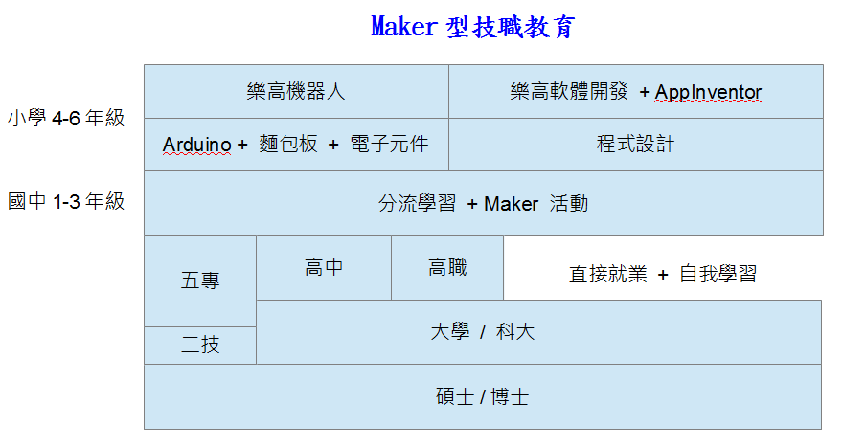
以下、是針對電腦領域所設計的課程規劃

Slide 144
我們會透過申請自學方案
讓你的小孩在不需要花太多時間學習「國英數理化史地」等課程。
然後將時間花在自我探索，以及學習自己想學的技術上面。

Slide 145
這樣做有甚麼好處？
當小孩找到自己偉大的航道之後，他就有足夠的動力去學習，不需要我們逼著他們去學，搞壞親子關係與他們學習的胃口。
小孩有機會在很年輕的時候，就成為技術能力很強的 Maker，進而在世界的技術舞台上面發光發熱，成為頂尖的優秀技術人。

Slide 146
這樣做有甚麼缺點？
學業成績可能會變差，未來可能考不上好學校！
英數理化史地的學習生疏之後可能不容易回到原本的學習軌道。

Slide 147
為甚麼要申請自學
如果小孩找不到偉大的航道，那麼由於有申請自學，所以可以隨時回學校繼續上課，不會因此而中斷學業！

Slide 148
如果您想加入我們
請加入下列 facebook 社團
  https://www.facebook.com/groups/maker.kinmen/
我會為自己小孩「冠亨」填寫自學申請，並將可公開的資料公開在社團中，您可以很容易的改為您小孩的資料並交給我來送出申請。
一但申請過之後就可以運用我所任教的金門大學資工系的空間進行 Maker 型的技職教育 (自學團體)，讓這些小學、中學生提前到大學學習，我們會提供適當的學習資源與協助。

Slide 149
歡迎並期待您的加入！

